Slide 1


Vnos vlog za ukrep M22

Slide 2
Predmet podpore
Sektor SADJA
Sektor VRTNIN
Sektor PRAŠIČJEGA MESA
Zaključek NALOŽB (4.1, 4.2, 6.4)

Slide 3
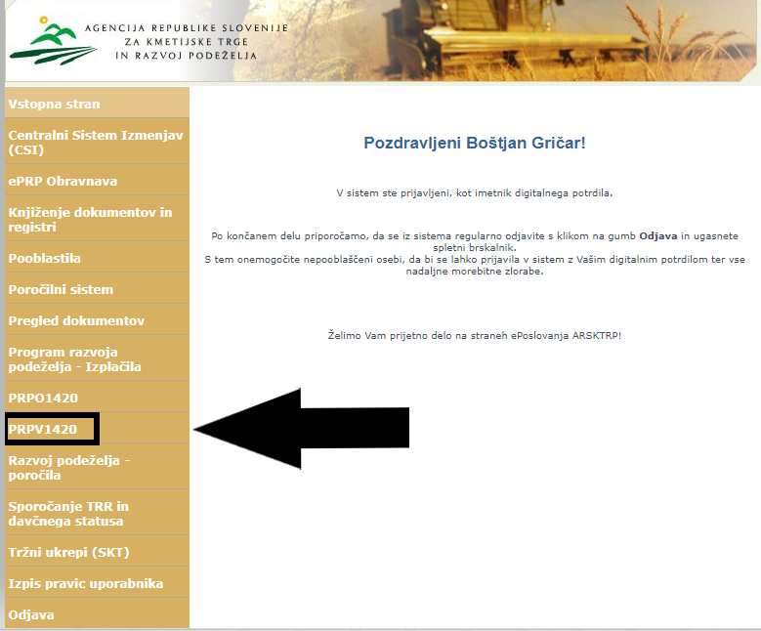
APLIKACIJA PRPV1420
https://e-kmetija.gov.si/Custodian/portal.jsp

Slide 4
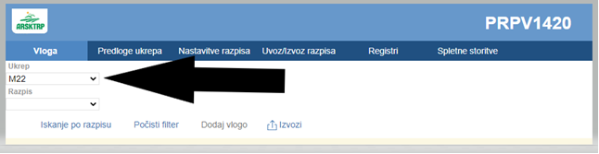
Izbira ukrepa
Izberemo ukrep M22:

Slide 5
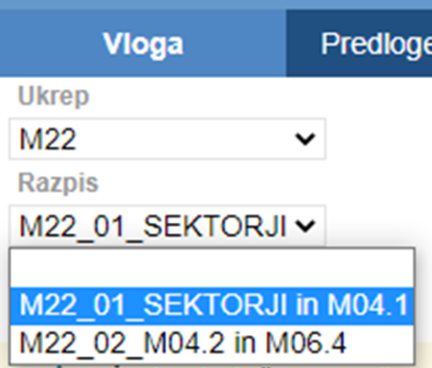
Izbira razpisa glede na predmet podpore
Za SEKTORJE in zaključek naložb M04.1 izberemo razpis M22_01_SEKTORJI in M04.1:

Slide 6
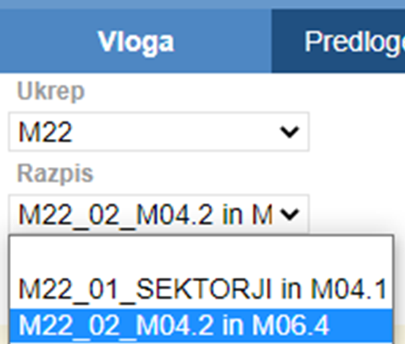
Za zaključek naložb M04.2 in M06.4 izberemo razpis M22_02_M04.2 in M06.4:

Slide 7
Osnovni podatki
Vsi podatki se napolnijo po kliku na gumb CRS.
Obvezen ročni vnos v polja »E-pošta«, »GSM« in »Telefon« (če upravičenec nima teh podatkov, vnesite podatke vnašalca vloge).
Na zavihku desno zgoraj se nahaja gumb »Izračunaj preliminarno oceno«, ki ga morate obvezno klikniti, preden oddate vlogo.
! Če je upravičenec upravičen do podpore na posameznem razpisu, se to vidi na indikatorju »Vlagatelj je upravičen do podpore?«, ki bo imel vrednost »Da«.
Če bo imel indikator vrednost »Ne«, bo oddaja vloge blokirana.
V primeru kakršnihkoli dvomov ali napak, takoj kontaktirajte ARSKTRP, da preverimo upravičenost in napako odpravimo.

Slide 8
Kmetijsko gospodarstvo
Po vnosu KMGMID-a in kliku na gumb RKG se vsa polja na zavihku avtomatsko napolnijo.
Polje »KMGMID« je na razpisu M22_01_SEKTORJI in M04.1 obvezno za vnos.
Prav tako vas bo aplikacija opozorila, da mora biti prenos iz RKG izveden na dan oddaje vloge (polje »Datum RKG«).

Slide 9
Že prejeta sredstva
Vsi podatki na zavihku se izpolnijo avtomatsko po kliku na gumba CRS in RKG na predhodnih zavihkih.
V tabeli »Že prejeta sredstva« najdete vse ukrepe in razpise iz PRP 2014-2020, za katere ste dobili pozitivne odločbe.
V tabelo »KOPOP/EK ukrepi« se prenesejo ukrepi, ki ste jih uveljavljali v zbirni vlogi za leto 2022 – tabela je relevantna za ocenjevanje za razpis M22_01_SEKTORJI in M04.1.
V tabelo »DŽ« se prenese podatek, ali ste v zbirni vlogi za leto 2022 uveljavljali ukrep Dobrobit živali – podatek je relevanten za ocenjevanje za razpis M22_01_SEKTORJI in M04.1.

Slide 10
Podatki o regiji in občini upravičenca
Podatki se prenesejo samodejno glede na občino upravičenca, polji »Stopnja registrirane brezposelnosti« in »Koeficient razvitosti občine« sta relevantni za ocenitev vloge.

Slide 11
Velikost podjetja
Zavihek je prikazan za upravičence na razpisu M22_02_M04.2 in M06.4.
Polje je obvezno za vnos, upravičenec izbere eno izmed vrednosti iz spustnega seznama (mikro, malo ali srednje podjetje).

Slide 12
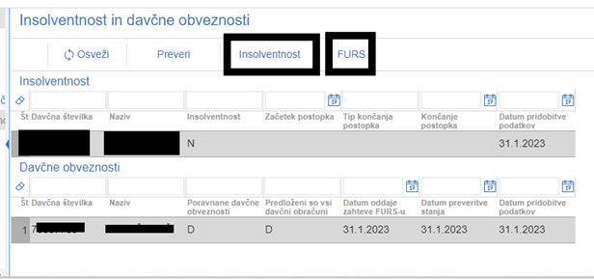
Insolventnost in davčne obveznosti
Eden izmed pogojev za pridobitev sredstev
Zavihek mora biti obvezno izpolnjen na dan oddaje vloge, na to vas bo opozorila aplikacija.
Na vrhu strani sta gumba »Insolventnost« in »FURS«, s klikom nanju se napolnita spodnji tabeli:

Slide 13
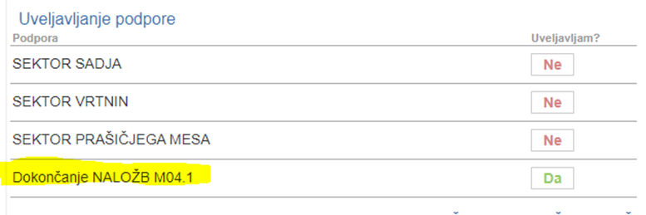
Uveljavljanje podpore
! Podpora se uveljavlja v zavihku »Uveljavljanje podpore«, izbrana mora biti vsaj ena podpora:
Uveljavljanje podpore za sektor SADJA
Uveljavljanje podpore za sektor VRTNIN
Uveljavljanje podpore za sektor PRAŠIČJEGA MESA
Uveljavljanje podpore za zaključek naložb M04.1

Slide 14
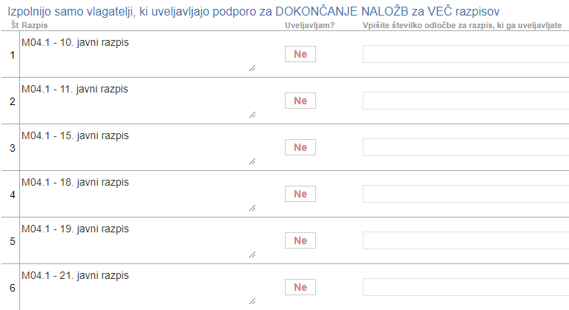
POZOR! Če uveljavljate podporo za dokončanje naložb za VEČ razpisov, morate obvezno v naslednji tabeli izpolniti indikator »Uveljavljam?« z »Da« v vrsticah s pravilnimi razpisi in vnesti pripadajoče številke odločb o odobritvi sredstev:

Slide 15
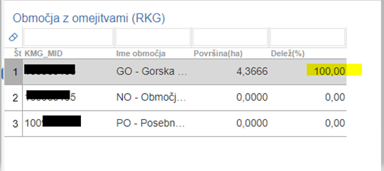
OMD
Zavihek se napolni samodejno ob kliku na gumb RKG in je prikazan in relevanten za ocenjevanje upravičencev za razpis M22_01_SEKTORJI in M04.1. V tabelo se prenese podatek, ali je KMG razvrščen v OMD, kar pomeni, da ima v polju »Delež« v eni izmed treh vrstic vrednost enako ali večjo od 50%:

Slide 16
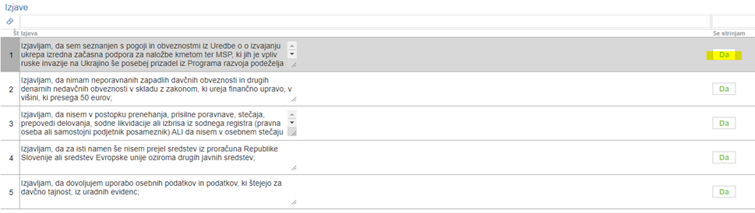
Izjave
V zavihku so navedene vse izjave, ki jih določa javni razpis, z vsemi se morate strinjati, da lahko oddate vlogo:

Slide 17
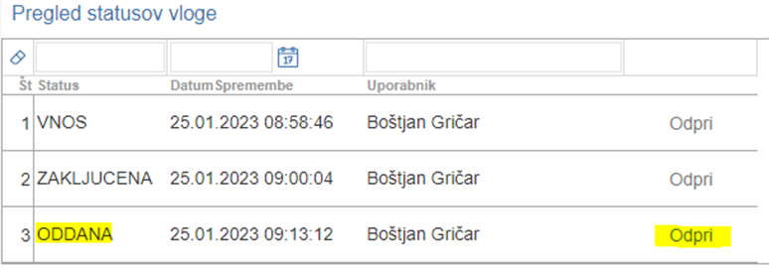
Pooblastilo
Na zavihku so v prvi tabeli vidni pooblaščeni uporabniki na vlogi. V spodnji tabeli pa statusi vloge.
Pri statusu »ODDAN« imate aktiven gumb »Odpri«, s katerim si odprete pdf oddane vloge:

Slide 18
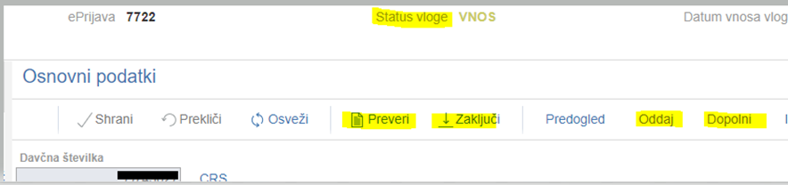
Zaključevanje in oddaja vloge
Zaključevanje vloge se izvede, ko upravičenec na zavihku »Osnovni podatki«, klikne na gumb »Zaključi«.
Če je vloga pravilno izpolnjena, se prikaže okence z napisom: »Vloga je pravilno izpolnjena«. V nasprotnem primeru pa se odpre okno z vpisanimi ugotovljenimi kršitvami - blokadami/opozorili.
V kolikor so vsi zavihki pravilno izpolnjeni, se vloga lahko zaključi. Status vloge se spremeni v »ZAKLJUCENA«. Gumba »Shrani« in »Prekliči« na vseh zavihkih se onemogočita, aktivira se gumb »Oddaj«:

Slide 19
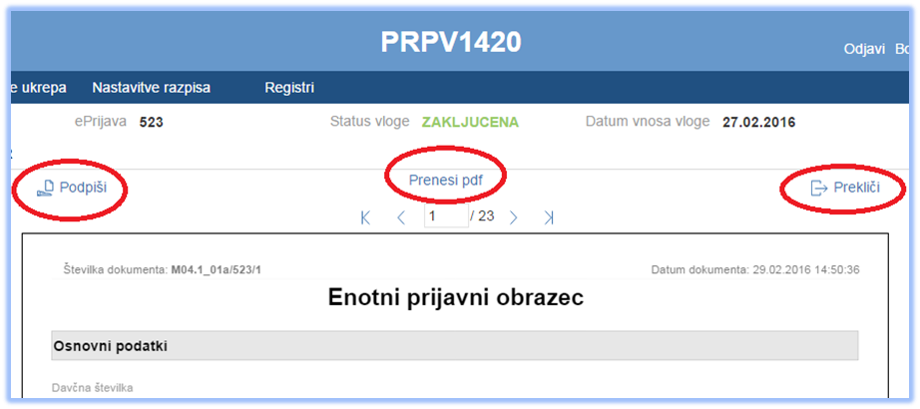
Ob kliku na gumb »Oddaj«, se v novem oknu odpre forma za podpis in oddajo dokumenta:

Slide 20
Na voljo so 3 gumbi:
»Prekliči« (desni gumb): vrnitev v vlogo.
»Podpiši« (levi gumb): za podpis vloge je potrebna podpisna komponenta. Odpre se pogovorno okno za podpis dokumenta. Ko je vloga podpisana, se avtomatsko knjiži v e-Hrambo. Vloga dobi status ODDANA. Gumb »Oddaj« se tako onemogoči in postopek oddaje vloge je s tem zaključen.
»Prenesi pdf« (sredinski gumb): shrani vlogo v pdf obliki v računalnik, kjer jo lahko vlagatelj natisne.

Slide 21
Podpisovanje vloge
Za podpisovanje vloge morate imeti na računalnik nameščeno podpisno komponento SETCCE proXSign.
Navodila za namestitev so na spletni strani:
http://www.si-ca.si/podpisna_komponenta/g2/navodilo-win_2_1_3_28.php

Slide 22
Dopolnjevanje vloge
Ko je vloga oddana, jo lahko upravičenec dopolnjuje do datuma zaprtja razpisa. Po zaprtju razpisa samodopolnitev ni več mogoča. Upravičenec lahko do zaprtja razpisa vlogo dopolni večkrat na način, da večkrat ponovi spodaj opisani postopek.
Dopolnitev vloge se izvede s klikom na gumb »Dopolni« na zavihku »Osnovni podatki«.
Vloga po kliku na gumb »Dopolni« preide v status »SAMODOPOLNITEV_VNOS«, pod zavihkom »Izjave« pa se oblikuje nov zavihek »Samodopolnitev«.
Na zavihku »Samodopolnitev« upravičenec s klikom na gumb »+Nov« doda polje »Obrazložitev«, ki je namenjeno za vnos besedila. V polje »Obrazložitev« upravičenec navede, kaj je razlog za dopolnitev vloge (podatkov po posameznih zavihkih v fazi dopolnjevanja vloge ni mogoče spreminjati, ker so le ti po oddaji vloge zaklenjeni za vnos). V obrazložitvi upravičenec navede, kaj želite popraviti ali dopolniti. Podatke nato strokovni delavci na ARSKTRP v fazi obravnave vnesejo v vlogo.

Slide 23
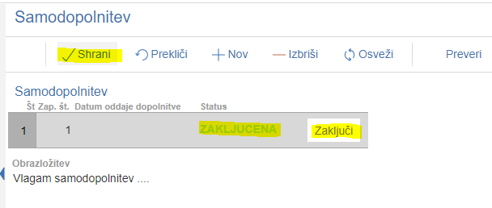
Po vnosu Obrazložitve je potrebno Samodopolnitev zaključiti najprej na zavihku »Samodopolnitev« nato pa še na zavihku »Osnovni podatki«.
POMEMBNO: Po zaključku »Samodopolnitve« na zavihku »Samodopolnitev«, je potrebno po kliku na gumb »Zaključi« (status preide v ZAKLJUCENA) še enkrat klikniti na gumb »Shrani«. V nasprotnem primeru se podatki ne prikažejo na tisku samodopolnitve.

Slide 24
Ko je dopolnitev zaključena na zavihku »Samodopolnitev«, sledi zaključevanje ter oddaja samodopolnitve. Postopek je enak kot pri oddaji vloge s kliki na gumbe na podzavihku »Osnovni podatki«.
S klikom na gumb »Zaključi« vloga preide v status »SAMODOPOLNITEV_ZAKLJUCENA«.
Po podpisu s klikoma na gumba »Oddaj« in »Podpiši« vloga preide v status »SAMODOPOLNITEV_ODDANA«. Postopek oddaje samodopolnitve je s tem zaključen.
POZOR! Če vloga še nima spisovne številke, samodopolnitve ni mogoče oddati. V tem primeru čimprej kontaktirajte ARSKTRP.

Slide 25
Blokade in opozorila
OPOZORILA:
V aplikaciji sta na obeh razpisih dve opozorili:
opozorilo, da upravičenec nima poravnanih davčnih obveznosti in/ali da je insolventen,
opozorilo, da če vlagatelj uveljavlja podporo za DOKONČANJE NALOŽB za VEČ razpisov, mora imeti izbrane zadevne razpise, za katere uveljavlja podporo in vpisane pripadajoče odločbe.

Slide 26
BLOKADE:
Vlagatelj je upravičen do podpore: blokada, če je v tem polju na zavihku Osnovni podatki vrednost »Ne« (oddaja vloge ni mogoča).
Vlagatelj mora biti nosilec KMGMID-a: blokada na razpisu M22_01_SEKTORJI in M04.1, če DŠ upravičenca na zavihku Osnovni podatki ni nosilec KMGMID-a, vpisanega na zavihku Kmetijsko gospodarstvo (v primeru blokade oddaja vloge ni mogoča).
TRR: blokada, če vlagatelj v CRS (Centralni register strank) nima vpisanega tekočega računa (v primeru blokade takoj sporočite na ARSKTRP).
Oddana ZV v letu 2022: blokada na razpisu M22_01_SEKTORJI in M04.1, če vlagatelj nima vpisanega podatka v polju »Datum oddaje zbirne vloge« na zavihku Kmetijsko gospodarstvo.
Prenos podatkov iz RKG: blokada na razpisu M22_01_SEKTORJI in M04.1, če podatki niso preneseni na dan oddaje vloge - polje »Datum RKG« na zavihku Kmetijsko gospodarstvo (v primeru blokade ponovni klik na gumb »RKG«).

Slide 27
Prenos podatkov FURS, INS: blokada, če podatki niso preneseni na dan oddaje vloge (ponovni klik na gumba »Insolventnost« in »FURS«).
Uveljavljanje podpore: blokada, če vlagatelj na zavihku »Uveljavljanje podpore« ne uveljavlja vsaj 1 podpore (klik na gumb »Uveljavljam«).
Izjave: blokada v primeru, da vse izjave, ki jih predpisuje JR, niso označene z »Da« (oddaja vloge ni mogoča - potrebno označiti z »Da« na zavihku Izjave).
Preliminarna ocena: blokada, če vlagatelj ne dosega minimalnega pragu točk, ki je v JR določen za posamezen sklop ali v primeru neizračunane ocene. Preliminarno oceno se izračuna na zavihku »Osnovni podatki« s klikom na istoimenski gumb (oddaja vloge ni mogoča).
Samo 1 vloga: na en sklop JR se lahko vloži samo 1 vlogo (oddaja dveh vlog z isto DŠ ni mogoča).
Izpolnjena so vsa obvezna polja: blokada, če vsa obvezna polja niso izpolnjena – preveritev določno pove, katero polje/tabela na katerem zavihku ni izpolnjeno (oddaja vloge ni mogoča).

Slide 28
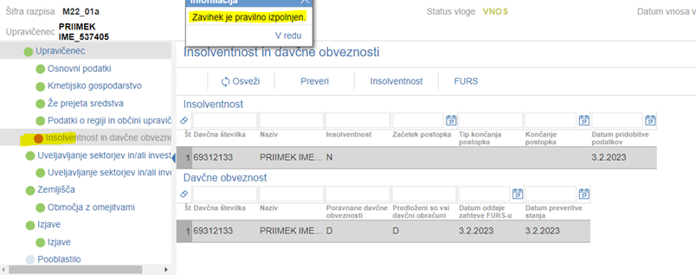
Rdeči zavihki
Včasih zavihki v aplikaciji ostanejo rdeči, čeprav nam aplikacija ob kliku na gumb »Preveri« javi, da so pravilno izpolnjeni:

Slide 29
V takšnem primeru na zavihku »Osnovni podatki« kliknite na gumb »Zaključi« in če na vlogi ostaja še kakršnakoli napaka, se nam prikaže okno s kršenimi preveritvami. V nasprotnem primeru se zavihki obarvajo zeleno, vloga dobi status »ZAKLJUCENA«.
Za oddajo vloge se aktivira gumb »Oddaj«.
Če vloge še ne želite oddati, lahko s klikom na gumb »Dopolni« vlogo vrnete nazaj v status »VNOS« in vloga z vsemi zavihki je odprta za popravke.
Dokler vloga ne dobi statusa »ODDANA«, jo lahko z gumbom »Dopolni« vračate nazaj v status »VNOS«, tudi če jo po pomoti zaključite.
Ko ima vloga enkrat status »ODDANA« pa lahko z gumbom »Dopolni« izvedete samo samodopolnitev vloge do zaprtja javnega razpisa.

Slide 30

PODPORA
Za tehnično podporo lahko uporabite spodnja e-naslova:
za podporo upravičencem za zaključek naložb M04.1, M04.2, M06.4
eprp-tezave.aktrp@gov.si
za podporo upravičencem za SEKTORJE (sadje, vrtnine, prašičje meso)
skt-podpora.aktrp@gov.si
TELEFON: 01 580 7792

